Slide 1

DON TERAPIA
Fase 1
Capstone PTY 4614 – Sección 009D
Profesor: Cindy Contador
Alumnos: Felipe Vargas - Manuel Cartes - José Muñoz - Joaquín Brito

Slide 2
Contenido
01
02
03
04
05
06
Presentación del proyecto
Problemática
Propuesta de Solución
Nuestro Cliente
BPMN
Metodología de desarrollo

Slide 3
Contenido
07
08
09
Requerimientos
Mock-ups
Propuesta de BB.DD.

Slide 4
Presentación del Proyecto
Utilizar tecnologías innovadoras para mejorar el monitoreo de progreso en sesiones de psicoterapia.
Desplegar información, notas, apuntes, etc. de forma organizada y estética.
Realización de actividades, tareas y ejercicios con recompensas.
Respetar confidencialidad entre profesional y paciente.

Slide 5
Problemática
Psicoterapeutas requieren de Software sofisticado para realizar mejor sus labores.
Organizar sesiones, actividades, contacto, facturación.
Desplegar información comprensible en dashboards, informes y notificaciones.

Slide 6

Propuesta de Solución
DON TERAPIA
Organizar progreso terapéutico
Actividades y recompensas
Interacción y confidencia
Simplicidad e innovación Tecnológica

Slide 7
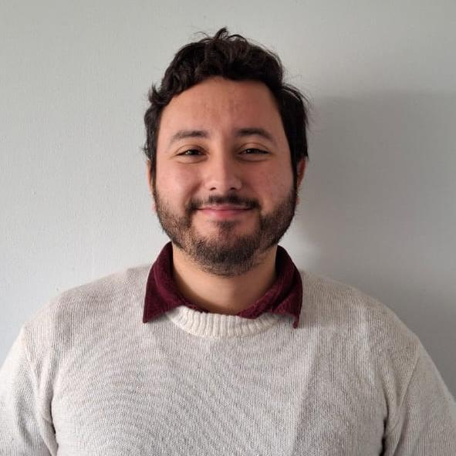
Nuestro Cliente
Fabián Opazo, Psicólogo Infantil.
Busca simplificar y mejorar su metodología de trabajo mediante el Software.
Implementar tecnologías modernas para un mejor proceso terapéutico.

Slide 8

Nuestro Cliente
Potencial de expandir al mercado general de psicoterapia.
Implementación a centros de salud mental.
Mejoras al producto con el tiempo mediante actualizaciones.

Slide 9
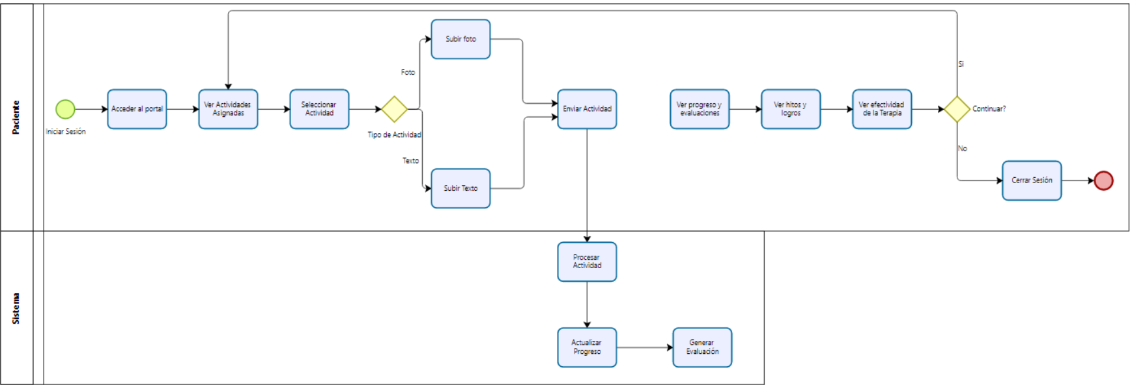
BPMN (Paciente)

Slide 10
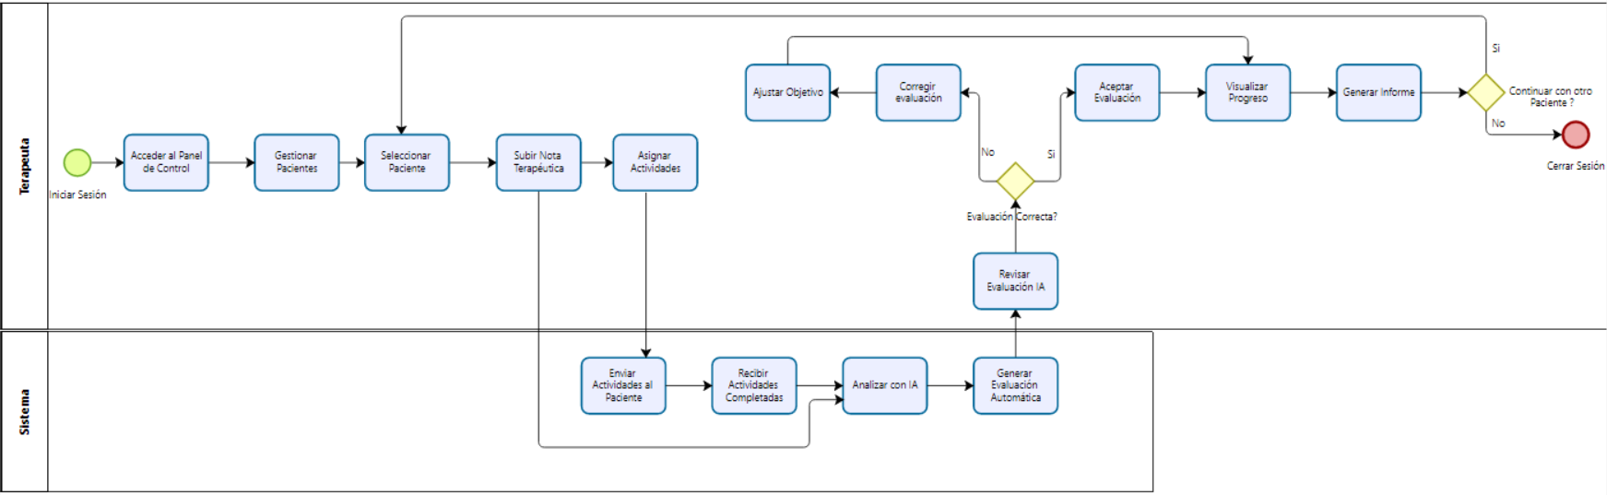
BPMN (Terapeuta)

Slide 11
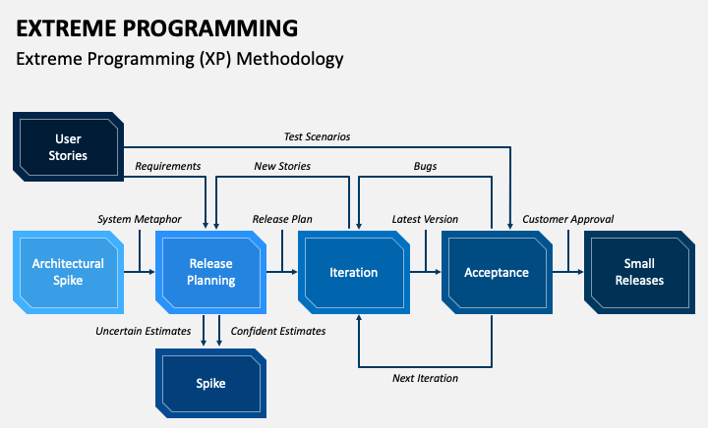
Metodología de Desarrollo

Slide 12
Requerimientos
R-N° | Nombre del Requerimiento | Tipo Requerimiento | Descripción
R.1 | Perfiles de Usuario | Funcional | El sistema debe permitir el registro y autenticación de dos tipos de usuarios: pacientes y terapeutas
R.2 | Asignación de Actividades | Funcional | Los terapeutas deben poder asignar actividades pre definidas por el a cada paciente.
R.3 | Seguimiento y Progreso | Funcional | El sistema debe registrar y mostrar el progreso de los pacientes en base a diferentes fuentes (actividades y notas terapéuticas).
R.4 | Pruebas y Evaluaciones Terapéuticas | Funcional | El sistema debe permitir que el terapeuta evalúe pruebas y evaluaciones terapeuticas de cada usuario paciente

Slide 13
Requerimientos
R-N° | Nombre del Requerimiento | Tipo Requerimiento | Descripción
R.5 | Análisis de Conducta y Recomendaciones | Funcional | El sistema debe analizar la conducta y generar conclusiones en base a las evaluaciones hechas por el terapeuta junto con las notas
R.6 | Recompensas y Gamificación | Funcional | El sistema debe de tener un sistema de recompensas para los pacientes que realicen a tiempo sus actividades
R.7 | Respaldo de Notas Terapéuticas | Funcional | El sistema debe permitir a usuario terapeuta subir sus notas terapéuticas de cada paciente de una forma sencilla

Slide 14
Requerimientos
R-N° | Nombre del Requerimiento | Tipo Requerimiento | Descripción
R.8 | Creación de Notas Terapéuticas | Funcional | El sistema debe permitir a usuario terapeuta crear notas terapéuticas de cada paciente
R.10 | Confidencialidad y Seguridad de Datos | No Funcional | La aplicación debe implementar medidas de seguridad robustas para proteger la información sensible de los pacientes.
R.11 | Interacción Terapeuta-Paciente | Funcional | Los terapeutas deben poder interactuar dentro de los perfiles de cada paciente

Slide 15
Requerimientos
R-N° | Nombre del Requerimiento | Tipo Requerimiento | Descripción
R.12 | Gestión de Actividades | Funcional | Los terapeutas deben poder gestionar las actividades que están dentro del sistema
R.13 | Integración de Inteligencia Artificial | Funcional | El sistema debe integrar un sistema de inteligencia artificial para medir el progreso
R.14 | Diseño e interfaz comprensibles | No Funcional | La interfaz del sistema debe ser comprensible para un usuario común con indicadores, botones y funciones comprensibles y adecuadas
R.15 | Colores, formas y fuentes adecuadas | No Funcional | Utilizar colores y formas que sean estéticamente agradables y calcen con el tópico de psicoterapia, además de utilizar fuentes legibles y que sean adecuadas para el tipo de usuario.

Slide 16
Requerimientos
R-N° | Nombre del Requerimiento | Tipo Requerimiento | Descripción
R.16 | Orden de elementos | No Funcional | Los elementos visuales y funcionales del sistema deben estar organizados de manera comprensible y familiar para todo usuario
R.19 | Aplicación de fácil uso para todo usuario | No Funcional | El sistema debe ser utilizado de forma simple, con botones e indicaciones precisas que permitan interactividad comprensible
R.20 | Registro de pacientes | Funcional | El sistema debe permitir el registro de nuevos pacientes por parte del terapeuta
R.21 | Estado de actividades | Funcional | El Terapeuta podra definir el tiempo de cada actividad

Slide 17
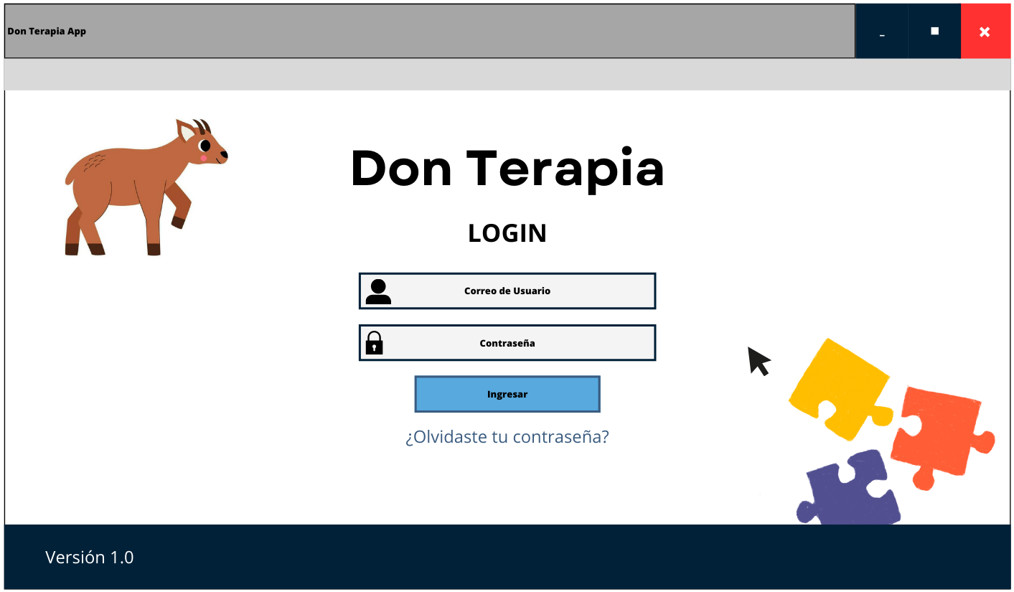
Mock-ups

Slide 18
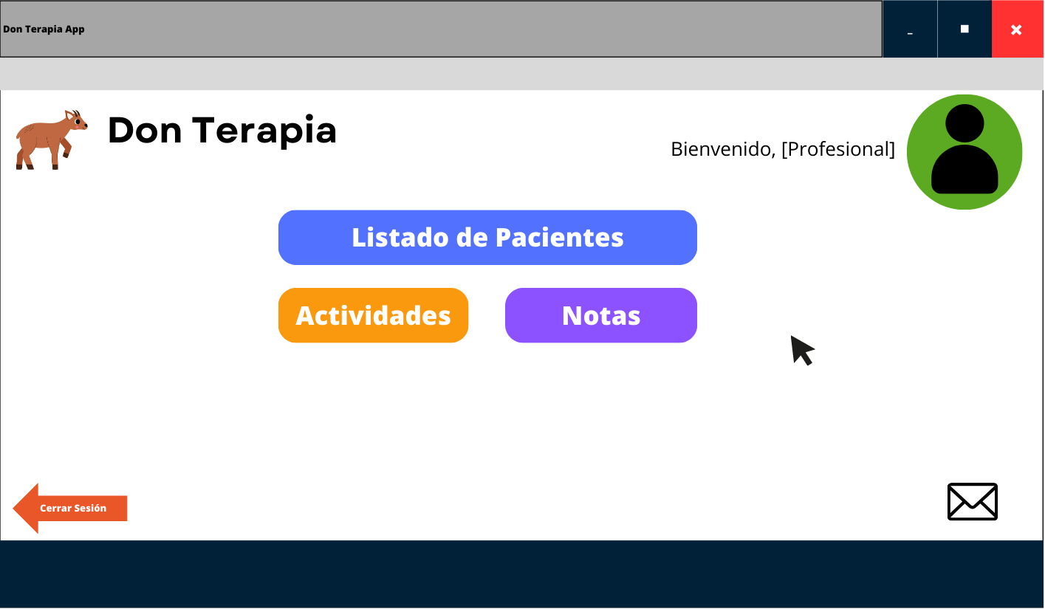
Mock-ups

Slide 19
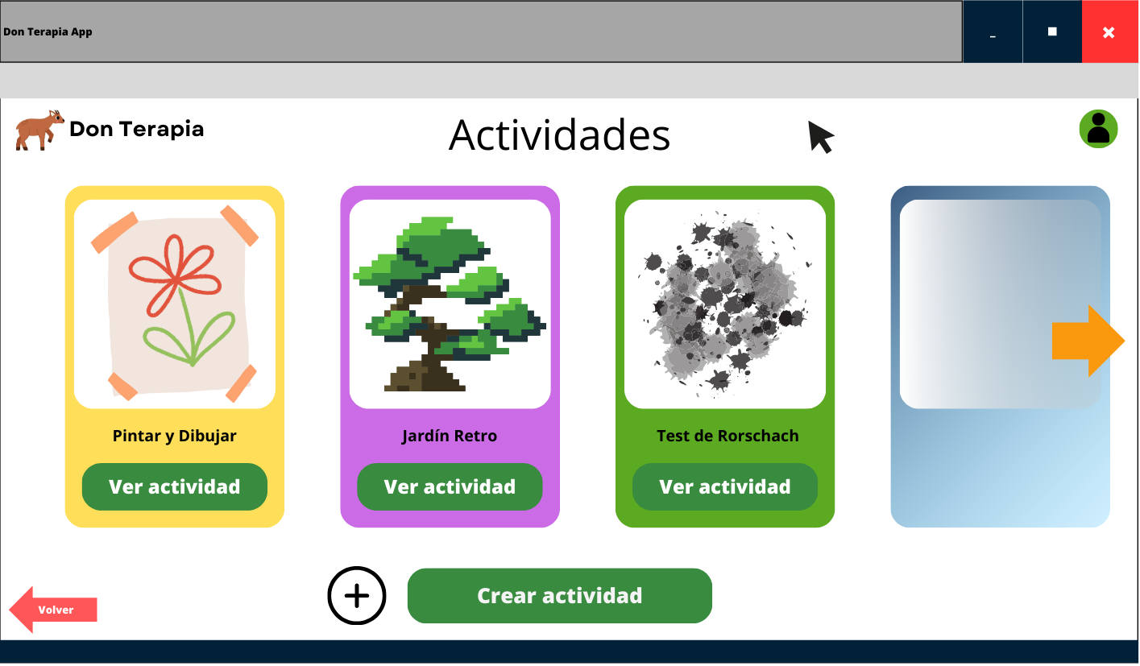
Mock-ups

Slide 20
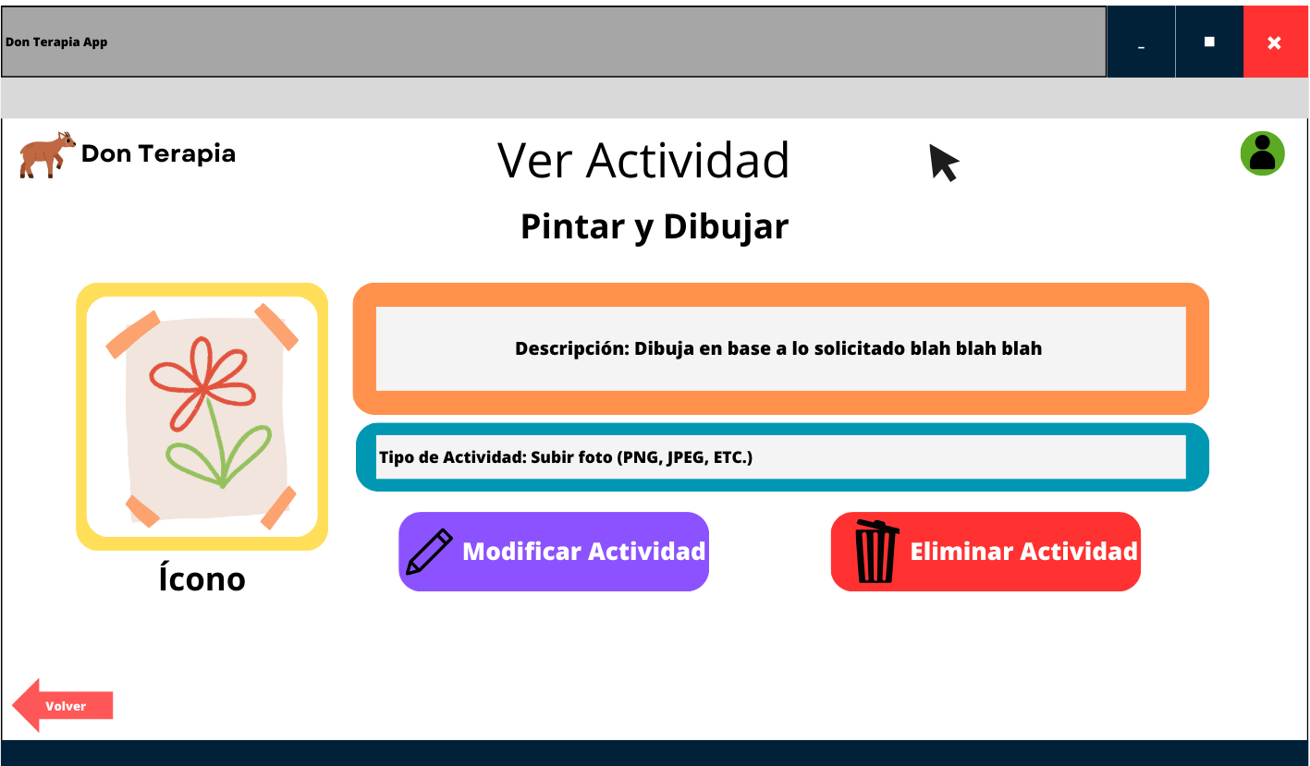
Mock-ups

Slide 21
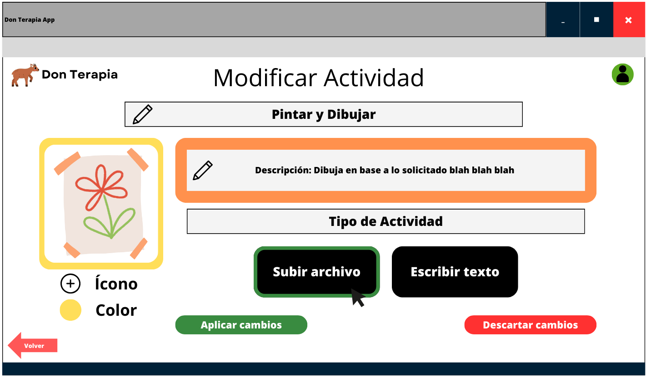
Mock-ups

Slide 22
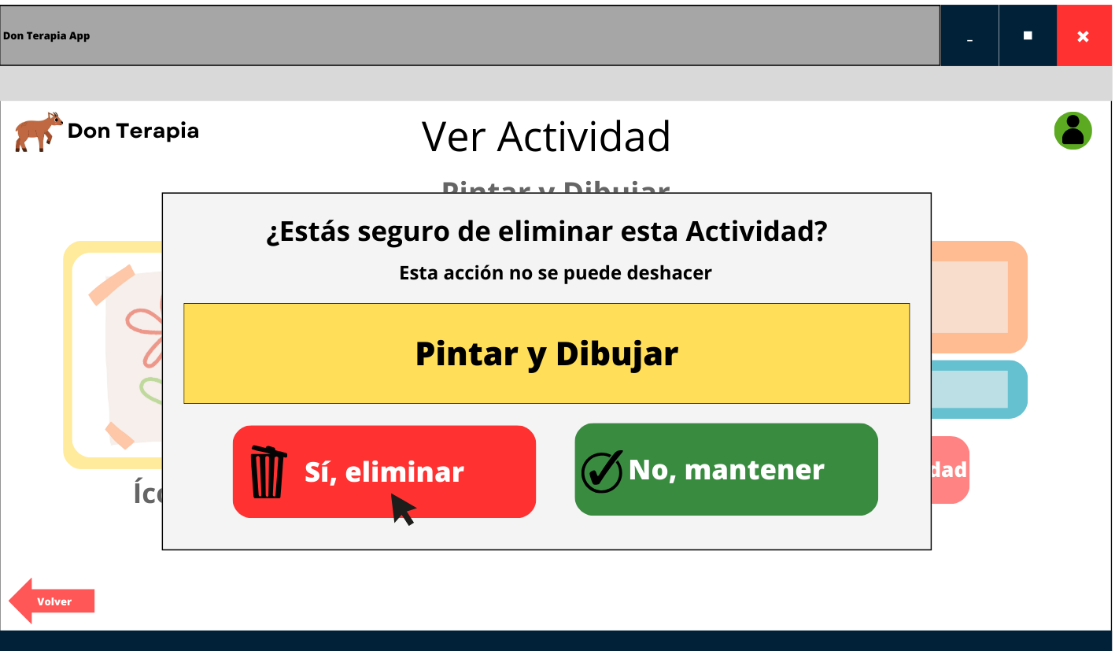
Mock-ups

Slide 23
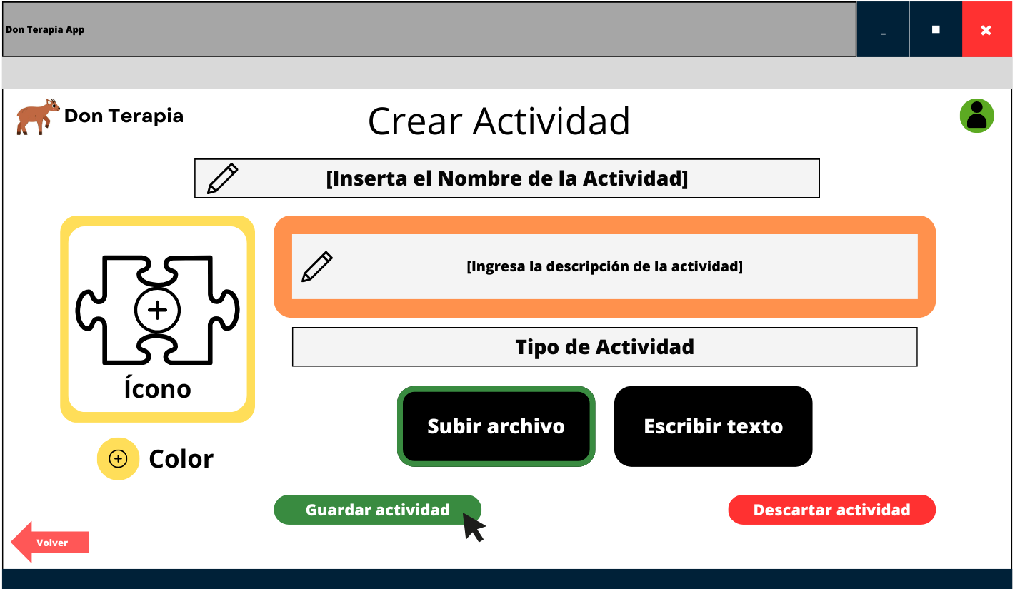
Mock-ups

Slide 24
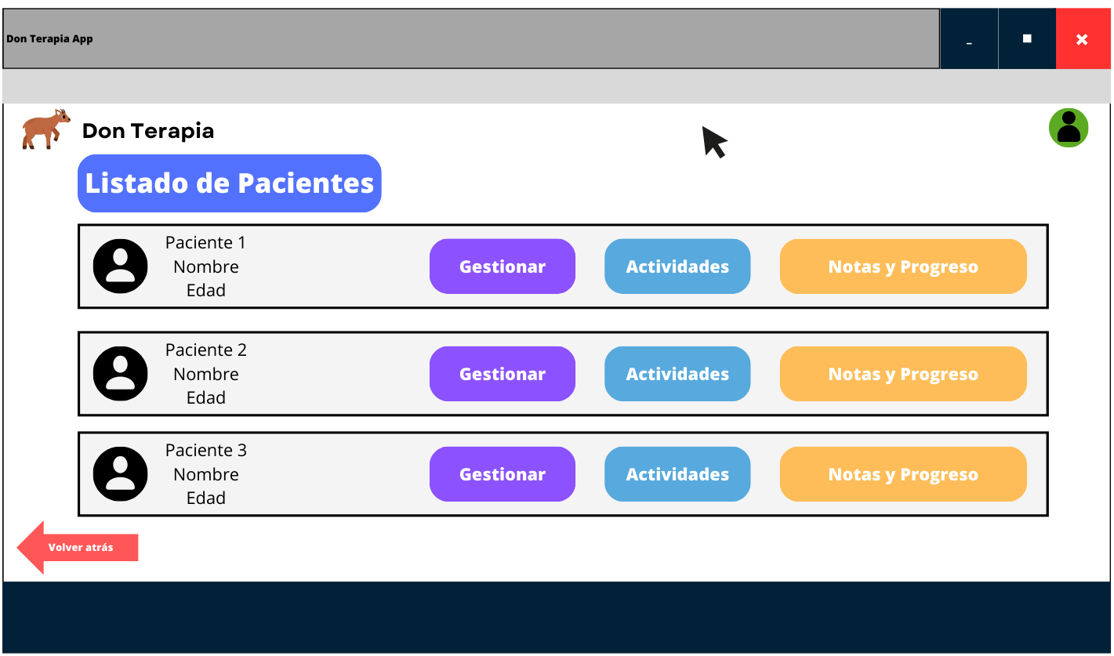
Mock-ups

Slide 25
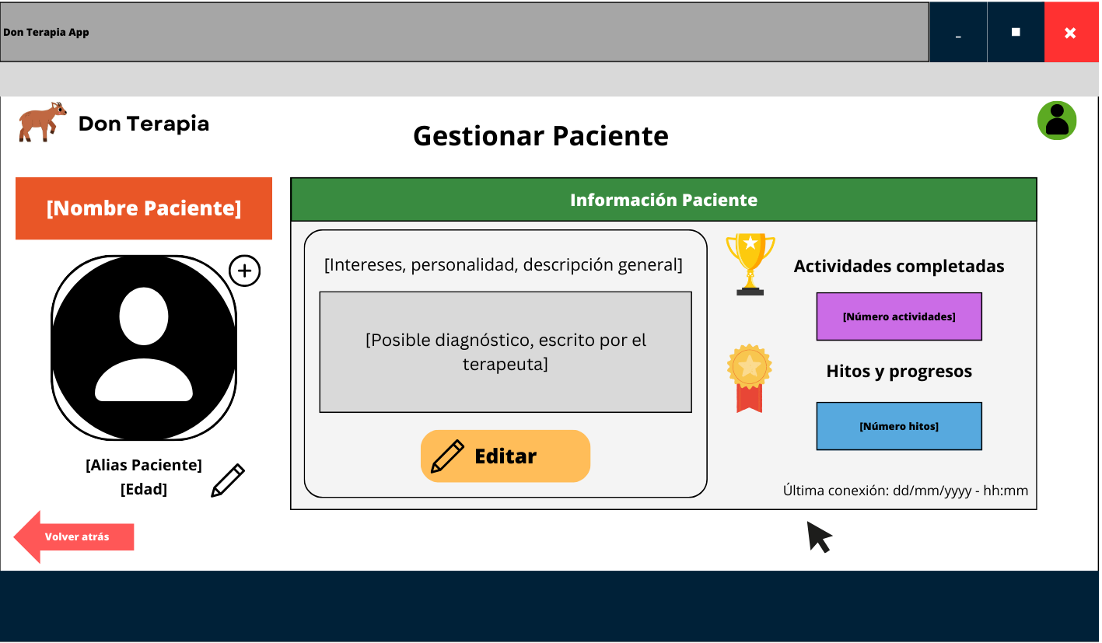
Mock-ups

Slide 26
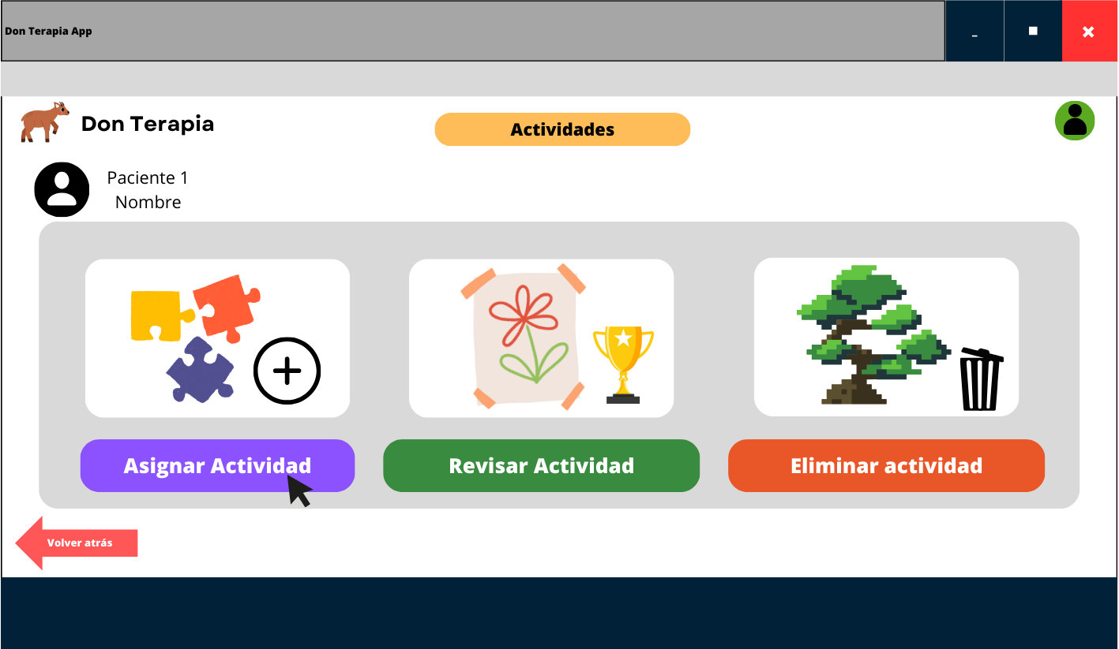
Mock-ups

Slide 27
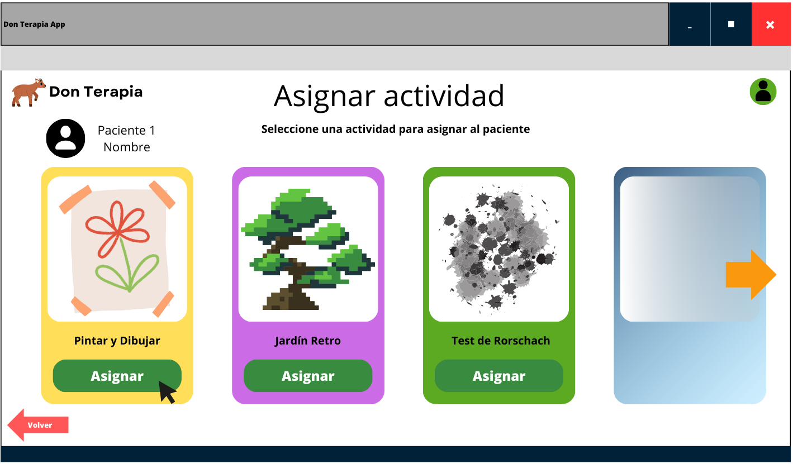
Mock-ups

Slide 28
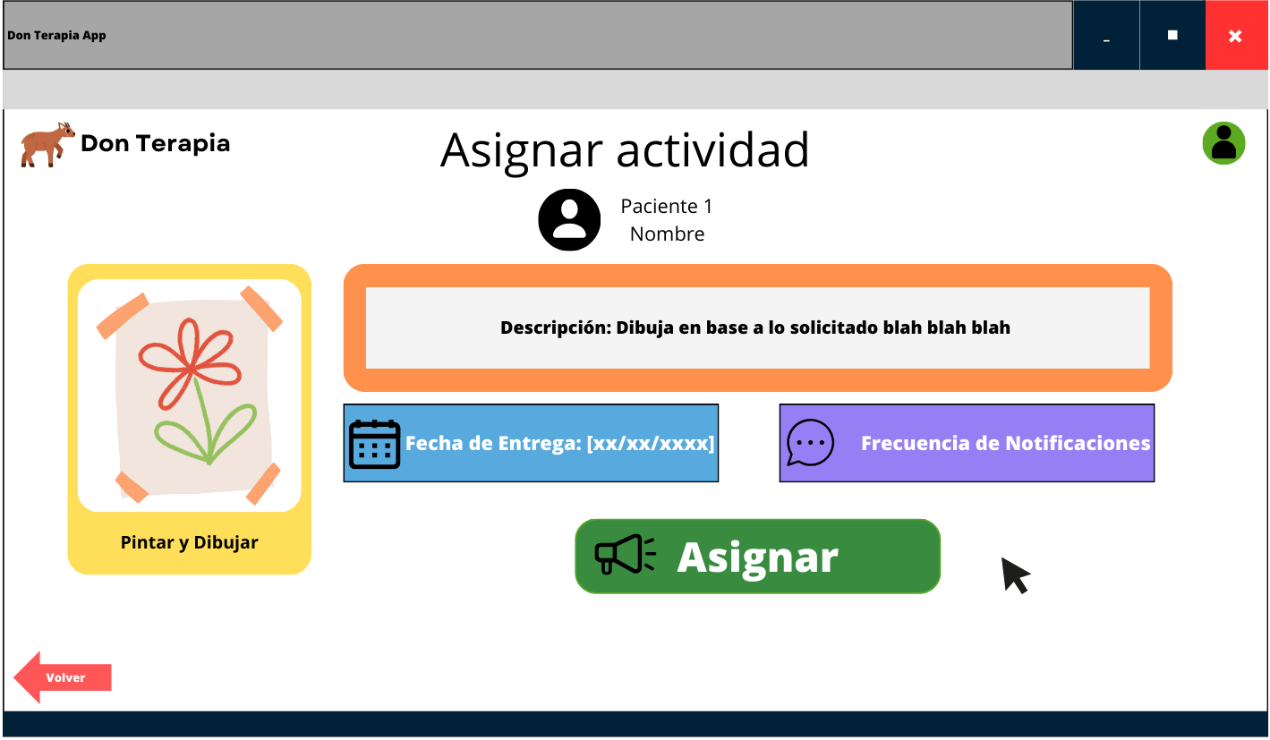
Mock-ups

Slide 29
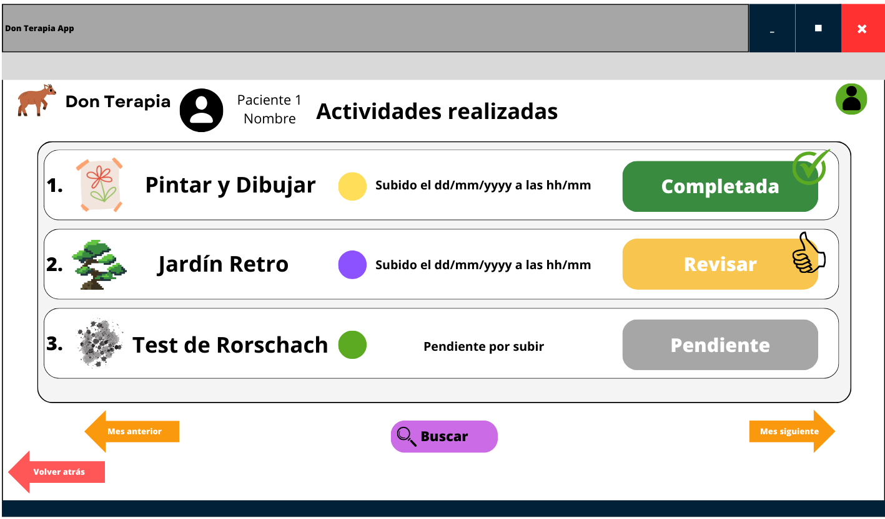
Mock-ups

Slide 30
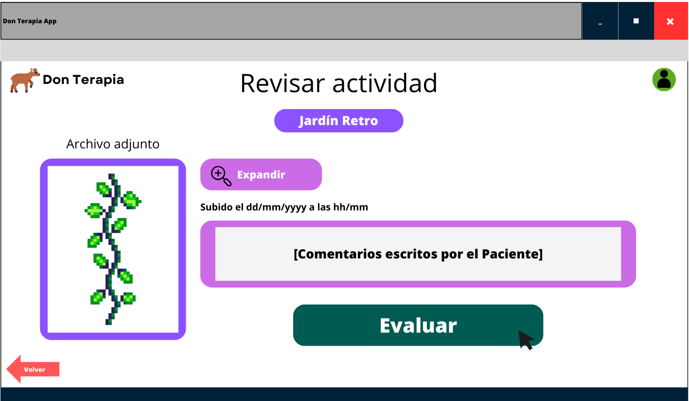
Mock-ups

Slide 31
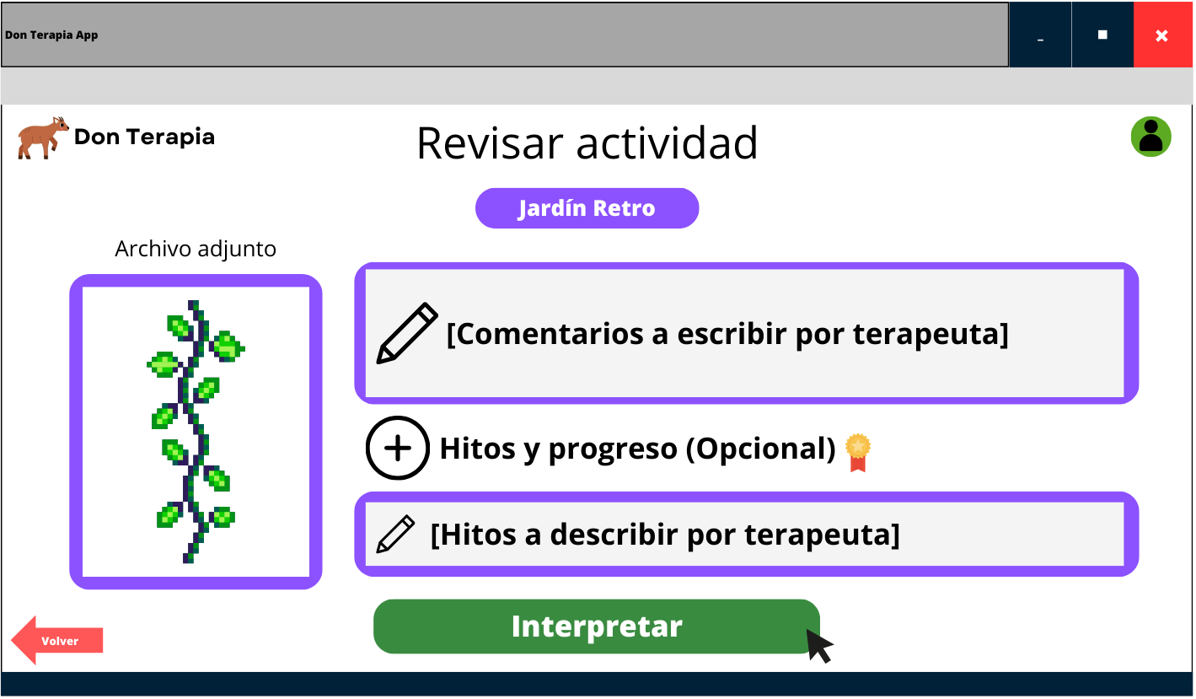
Mock-ups

Slide 32
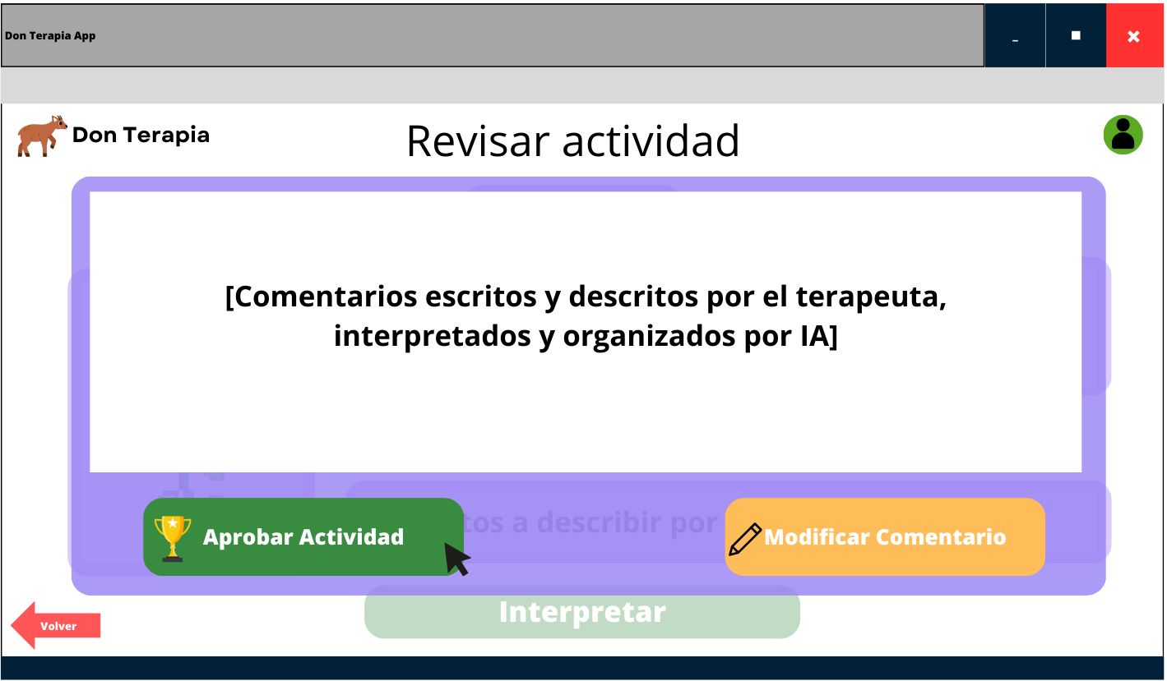
Mock-ups

Slide 33
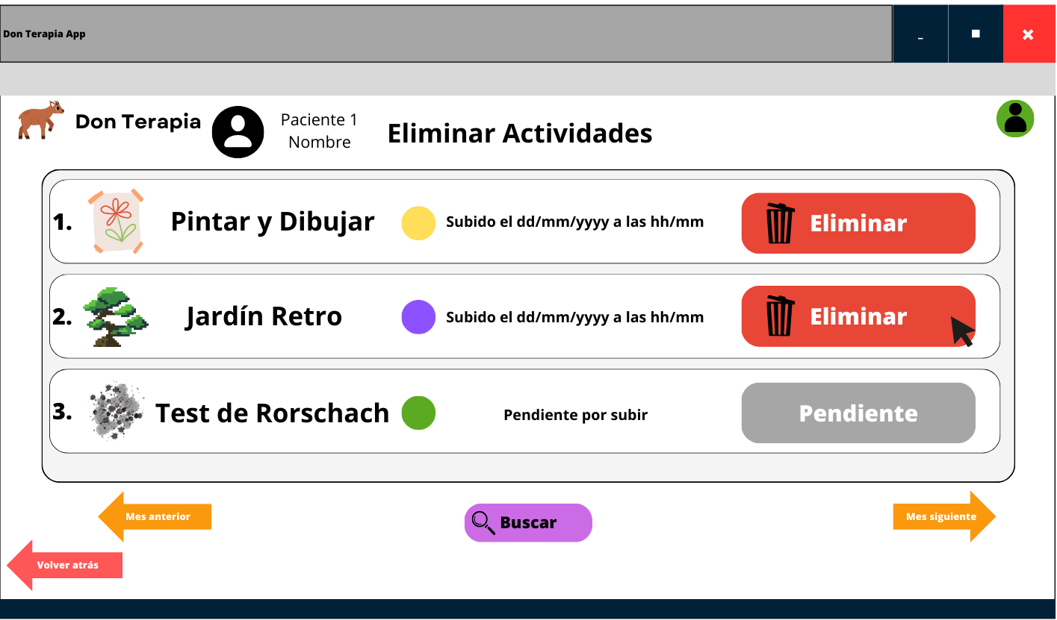
Mock-ups

Slide 34
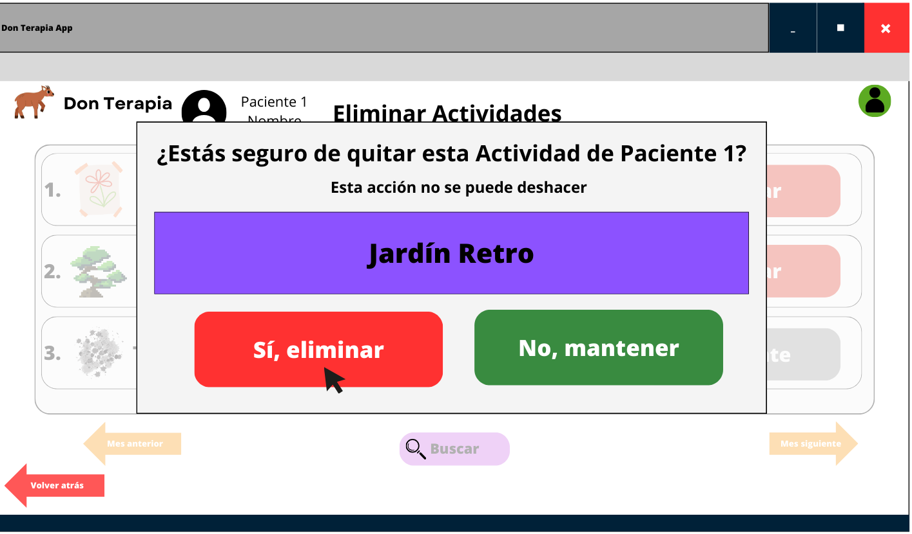
Mock-ups

Slide 35
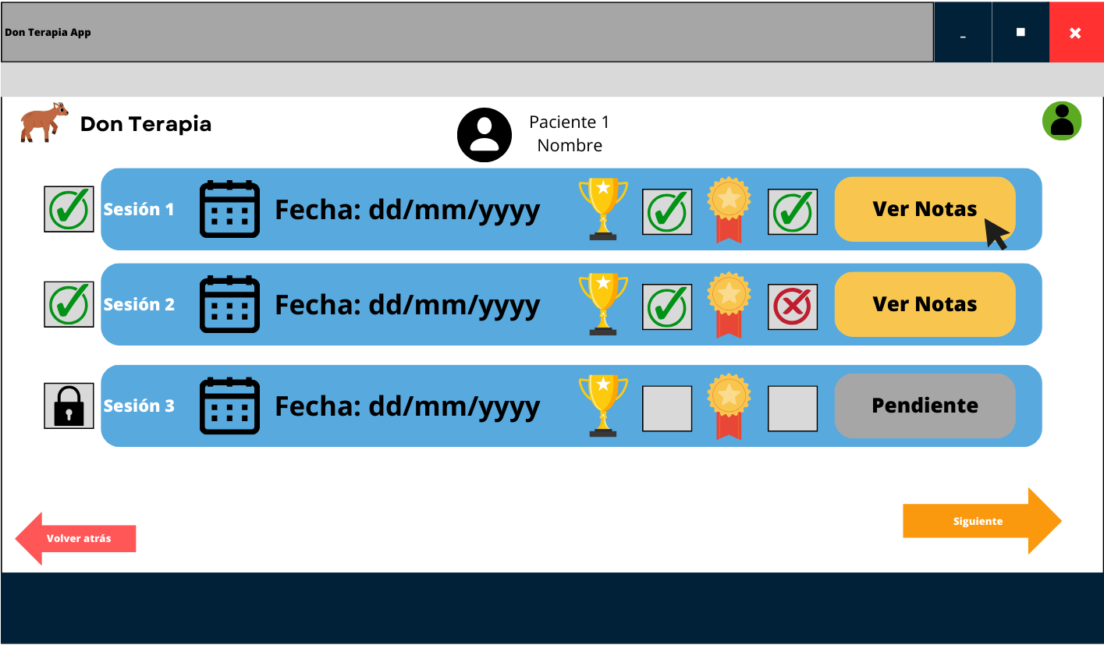
Mock-ups

Slide 36
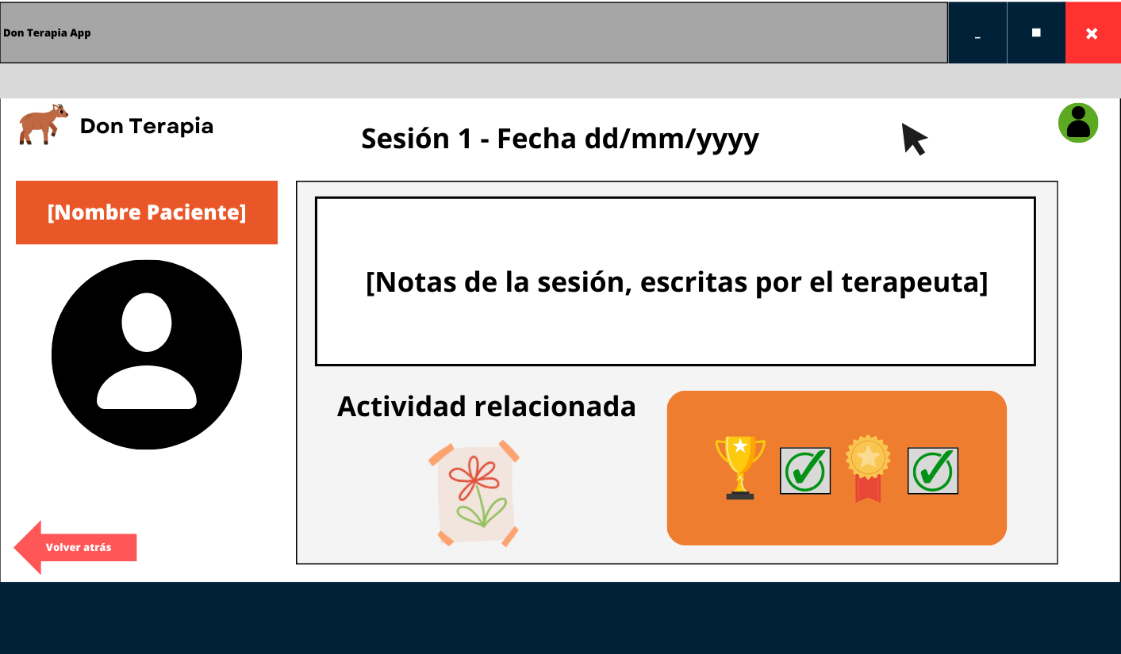
Mock-ups

Slide 37
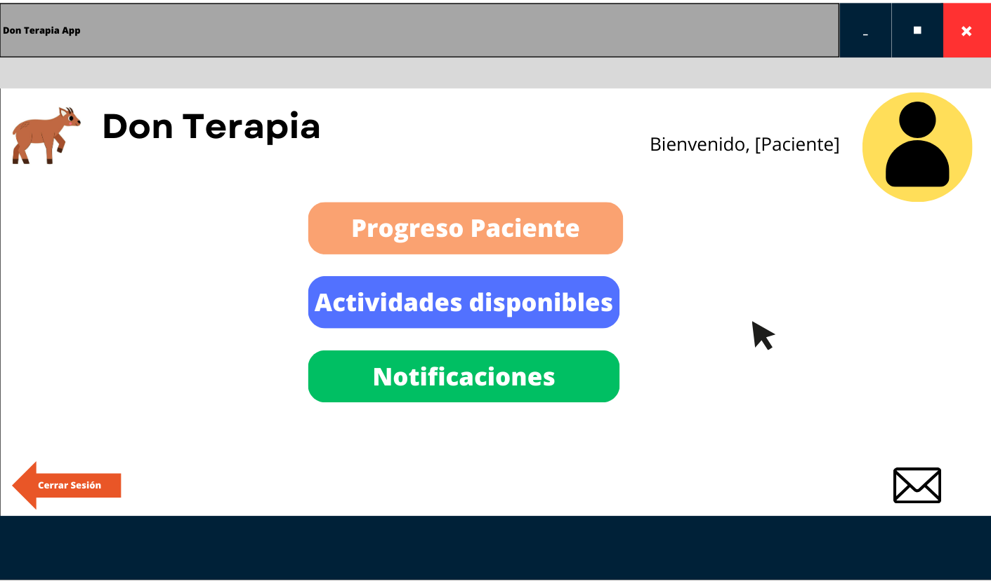
Mock-ups

Slide 38
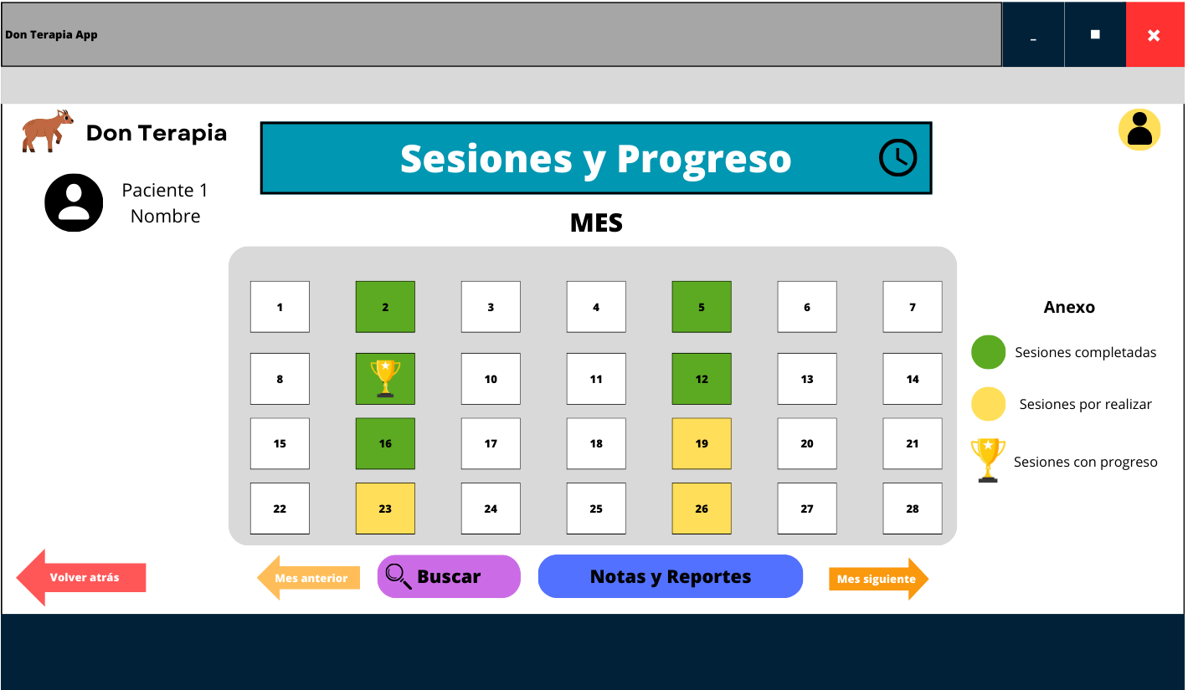
Mock-ups

Slide 39
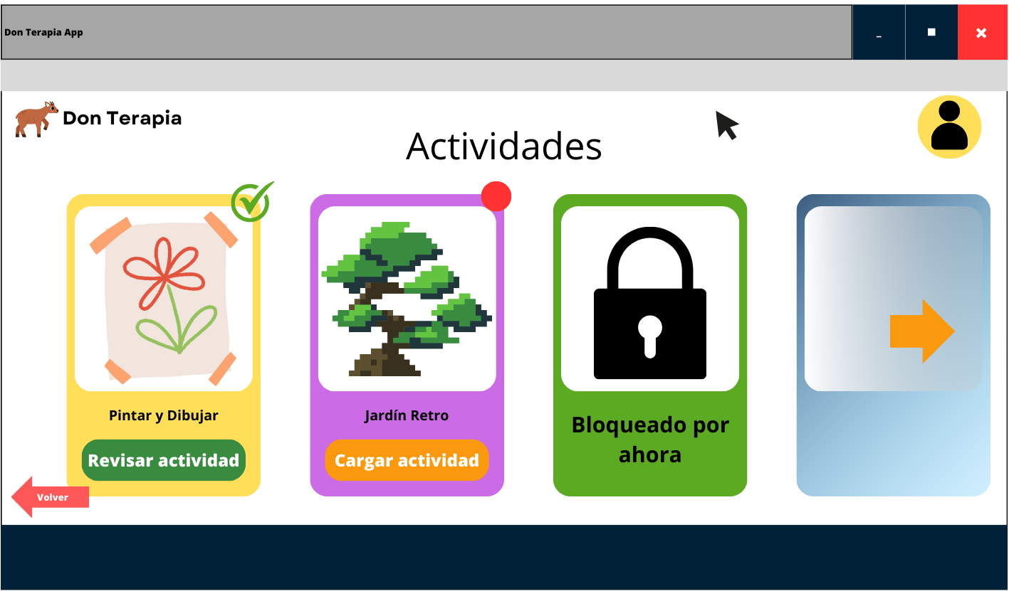
Mock-ups

Slide 40
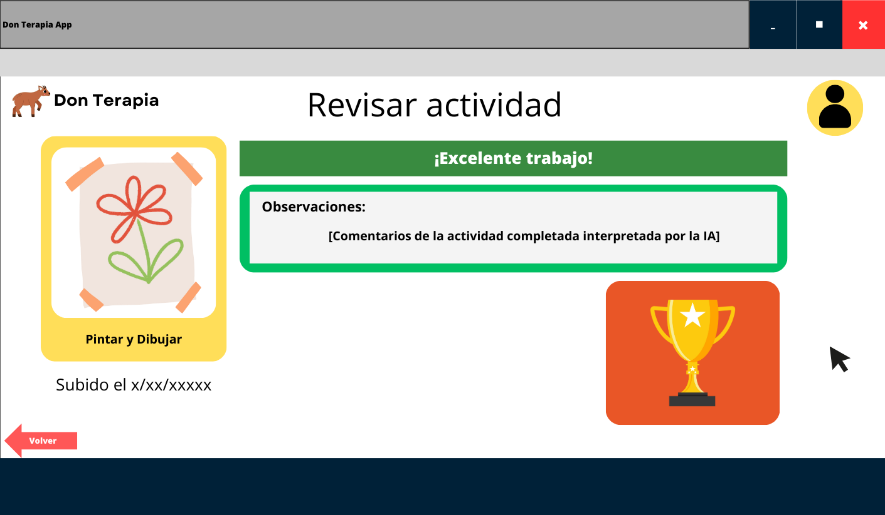
Mock-ups

Slide 41
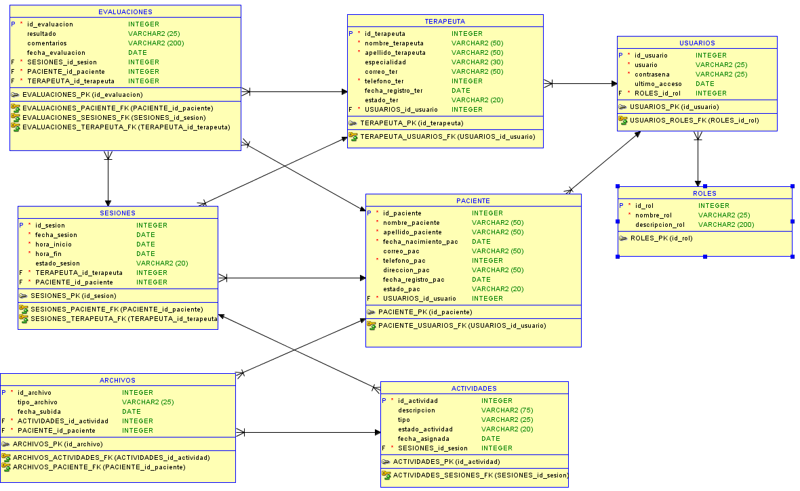
Propuesta de Base de Datos

Slide 42
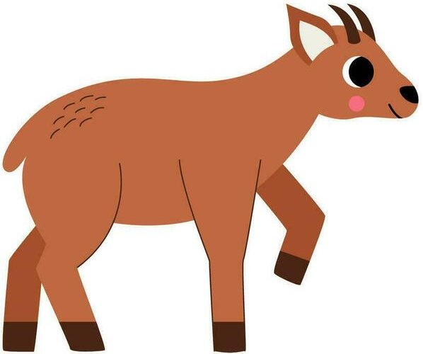
¡Gracias!
Capstone PTY 4614 – Sección 009D
Profesor: Cindy Contador
Alumnos: Felipe Vargas - Manuel Cartes - José Muñoz - Joaquín Brito

